Slide 1
Diskontinuierlich-Galerkin Verfahren für die Liouville-von-Neumann-Gleichung

Slide 2
Inhalt
Einleitung
Modell
Motivation
DG-Verfahren
Punkt a
Punkt b
Ergebnisse
Fazit

Slide 3


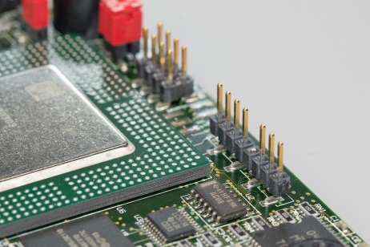
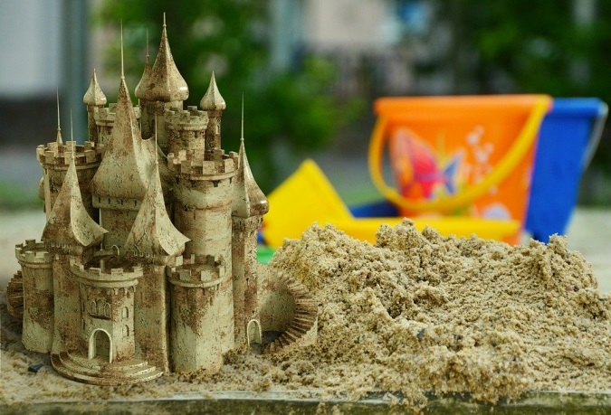

1. Einleitung
NEGF QTBM Wigner-Formalismus LVN Monte-Carlo Krylov
RTD

Slide 4
1. Einleitung
Notes:
ToDo: Potentialverlauf dazu malen
Annahmen: 1. Teilchenerhaltung innerhalb der Struktur 2. Ausschließlich elastische Streuprozesse (kohörenter Grenzfall) 3. Reservoire verhalten sich wie schwarze Strahler, Elektronen werden hier erzeugt / absorbiert
4. Halbleiterschichten sind unendlich ausgedehnt 5. zugrundeliegendes Kristallgitter wird durch konstante effektive Masse beschrieben
6. Mean-Field-Näherung

Slide 5
1. Einleitung

Slide 6
3. Motivation
Flexible Diskretisierung (hp-Adaptivität)
komplexe Geometrien möglich
vorteilhaft vor Allem im Mehrdimensionalen
Lokale Erhaltungseigenschaft kann durch numerischen Fluss sichgergestellt werden
Flexibilität durch Wahl des numerischen Flusses
Zeitschritt-Verfahren gibt es quasi gratis
Bislang keine Veröffentlichungen

Slide 7



3. DG-Verfahren
Ritz-Approximation
Achtung: ist unendlich dimensionaler Hilbertraum!
Wähle nun endlichdim. Teilraum
Finde , , , sodass
Galerkin-Orthogonalität:

Slide 8
Quellen
[1] William R Frensley. Wigner-function model of a resonant-tunneling semiconductor device. In: Physical Review B
36.3 (1987), S. 1570.
[2] Kreuzer, C. Vorlesungsskript Finite Elemente Methoden. TU Dortmund, 2019.
[3] Verfürth, R. Vorlesungsskript Numerik II, Finite Elemente. Ruhr-Universität Bochum, 2016.
[4] Hesthaven, J. S., & Warburton, T. Nodal discontinuous Galerkin methods: algorithms, analysis, and applications. Springer Science & Business Media, 2007.

